Slide 1



Slide 2

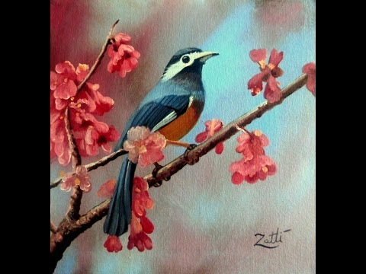
Como Um Pássaro
José Ernesto Ferraresso

Slide 3
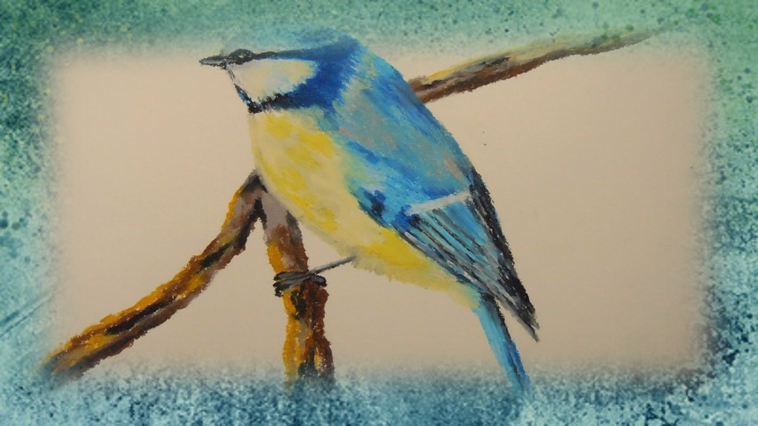

Slide 4
Que aparece em minha janela,
Todos os dias quando amanhece ,
Traz seu silvo alegre e encanta,
Quando no raiar do dia,
O amanhã renasce .

Slide 5
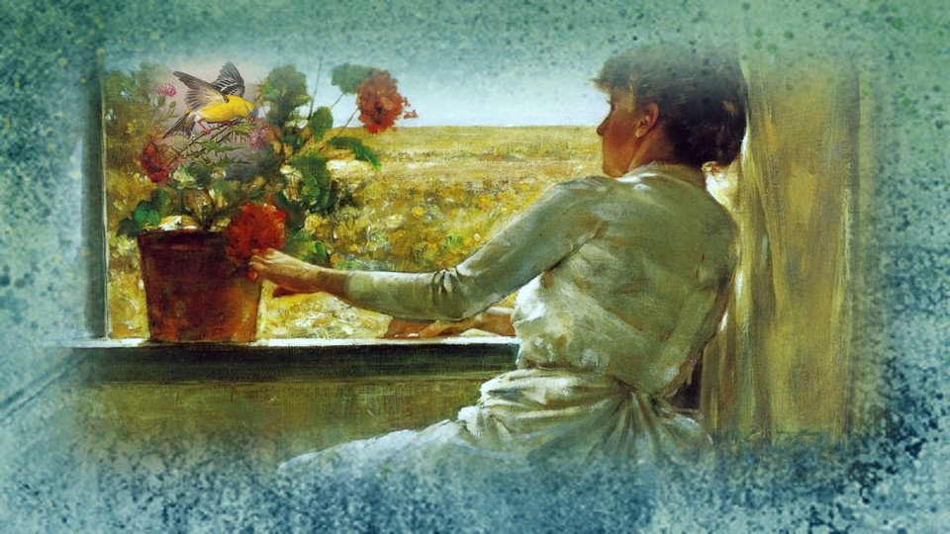

Slide 6
Avisa que o dia clareou,
Traz alegria mostrando o astro - rei
Com seus raios doirados.
O pássaro cantou,
O sol saiu e a terra se iluminou.

Slide 7


Slide 8
Canta para nos agradar,
Dá seu trinado muito breve.
Alegre pulando de galho em galho,
Encanta jardins floridos,
E as árvores do pomar .

Slide 9
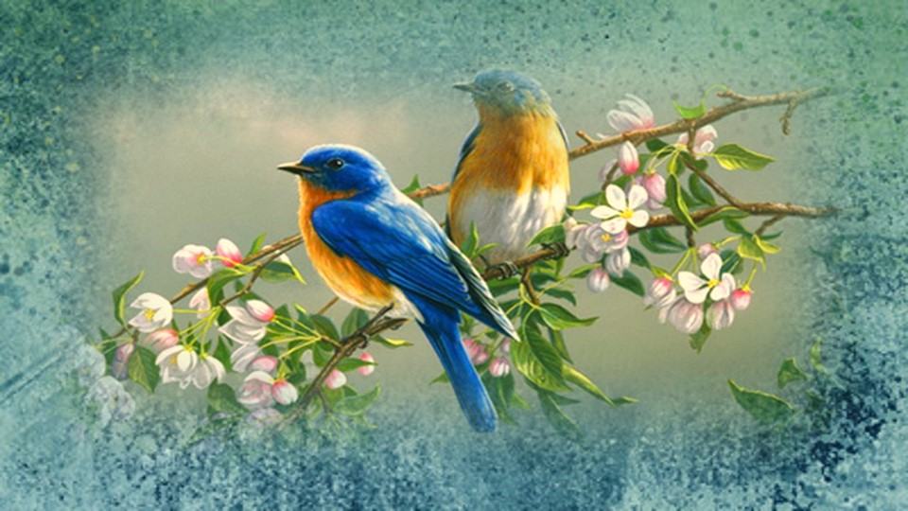

Slide 10
Ouve?
Os pássaros cantam a magia da vida
Serra Negra
09/08/07

Slide 11
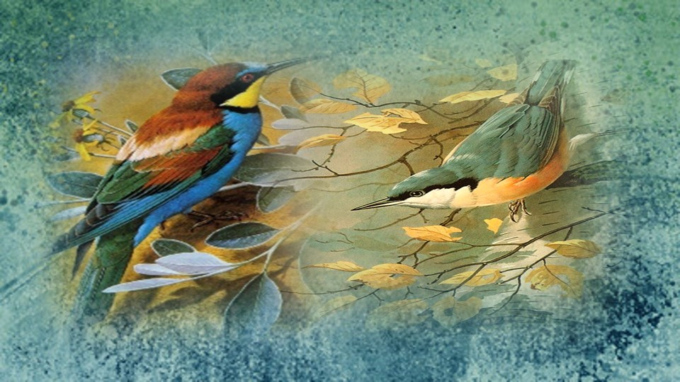

Slide 12


Criação, Formatação e Edição:
Cléo Menegatt
cmenegatt2016@gmail.com
Imagens: Internet e Acervo Pessoal
Texto: José Ernesto Ferraresso
Música: Something just like this (Sax Cover Graziatto
http://www.sergrasan.com.br/cleoslides
Canal no Youtube:
http://www.youtube.com/c/CleoniceMenegattGoelzer

